Slide 1
Формирование эмоционального общения
у безречевых детей
со взрослым
Составитель: педагог-психолог ,
Разумникова Ирина Викторовна

Slide 2
Цель. Создание условий для установления эмоционального контакта и формирования навыков взаимодействия взрослого с безречевым ребенком
Задачи.
1. Создавать условия для возникновения эмоционального отклика у ребенка на общение со взрослым
2. Способствовать развитию подражательной и имитационной деятельности
3. Стимулировать развитие тактильно-двигательного и зрительного восприятия, слухового внимания

Slide 3
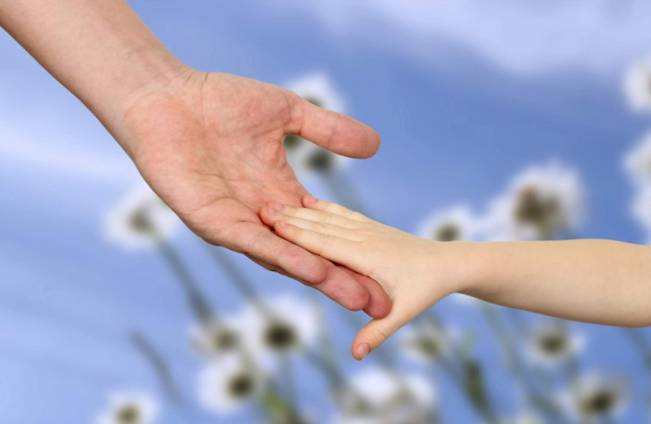
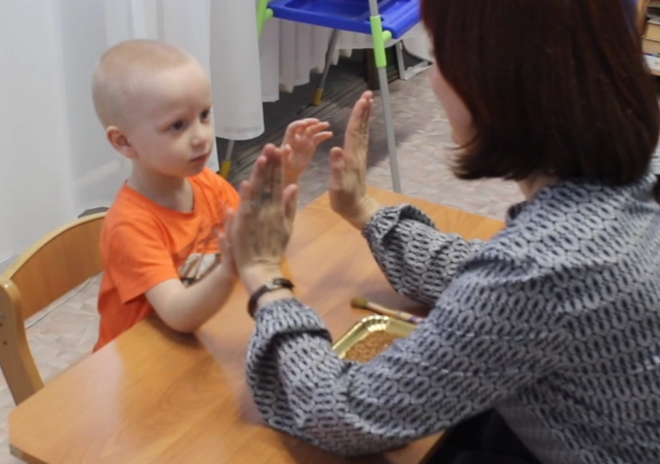
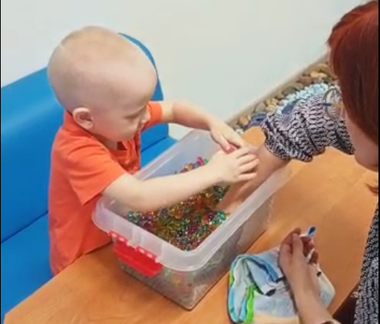
Установление контакта

Slide 4
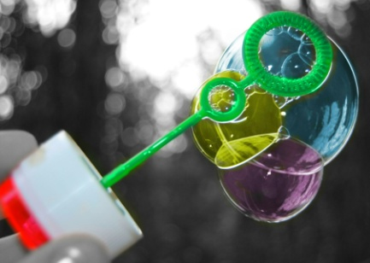
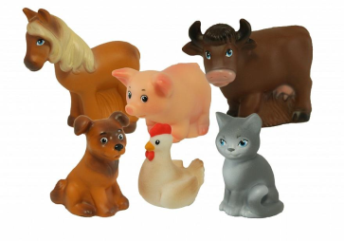
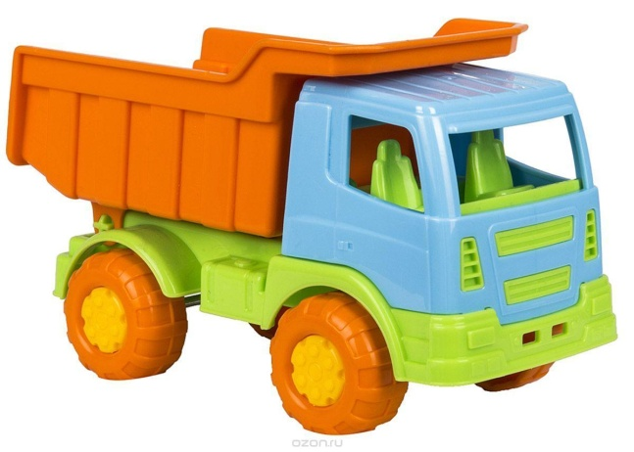
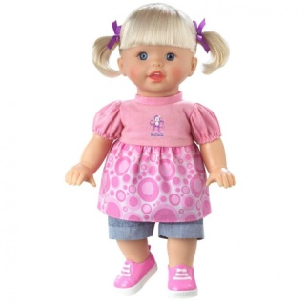
Игрушки

Slide 5
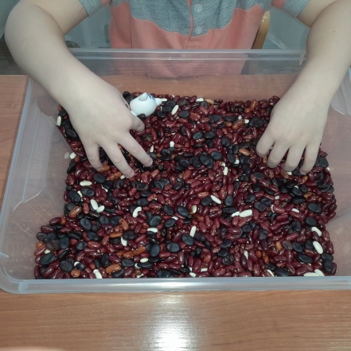
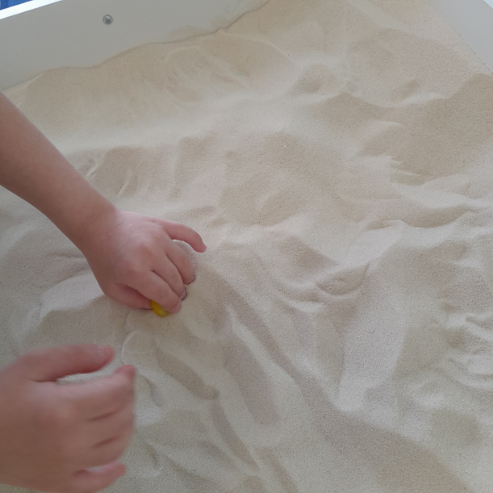
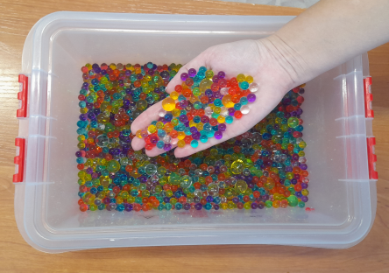
Дидактический материал и пособия

Slide 6
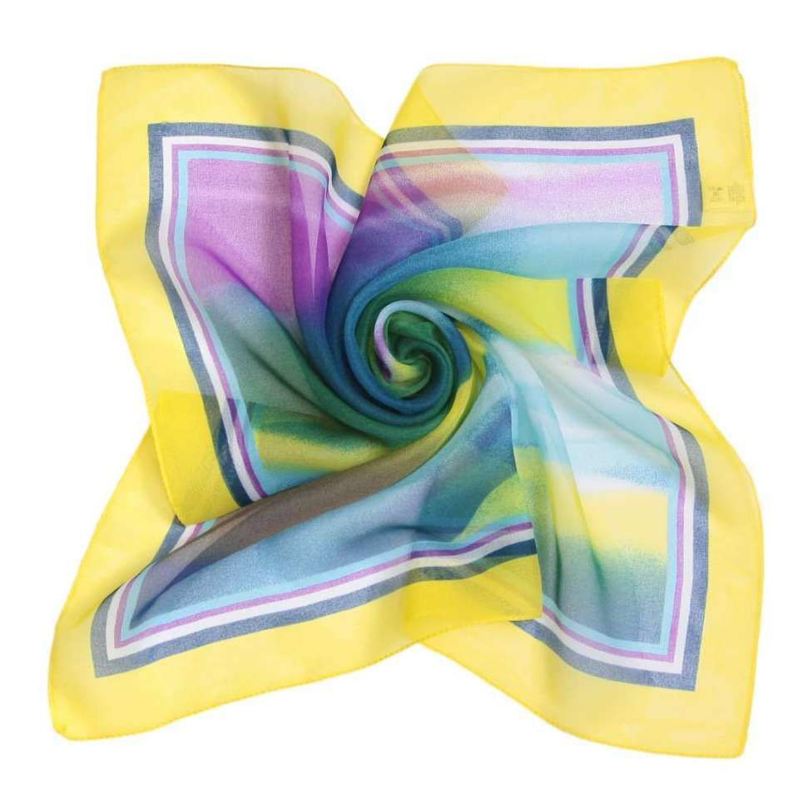
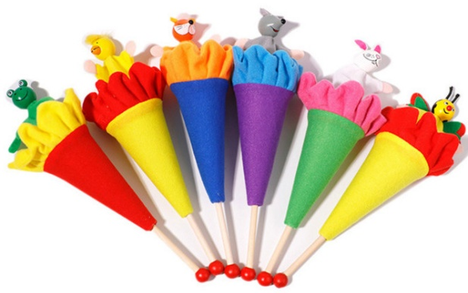
Игры-прятки

Slide 7
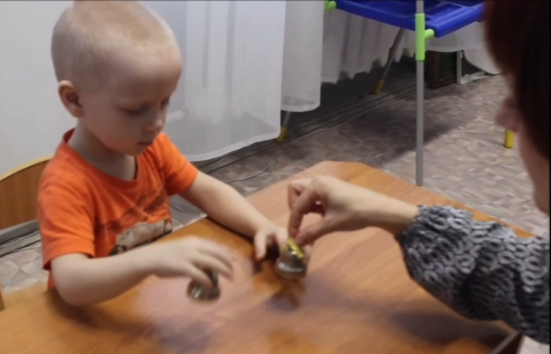
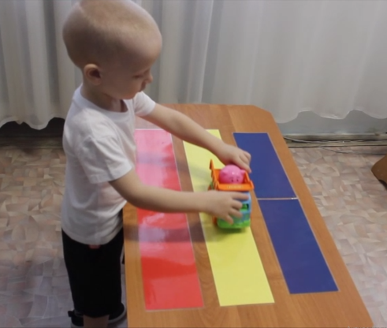
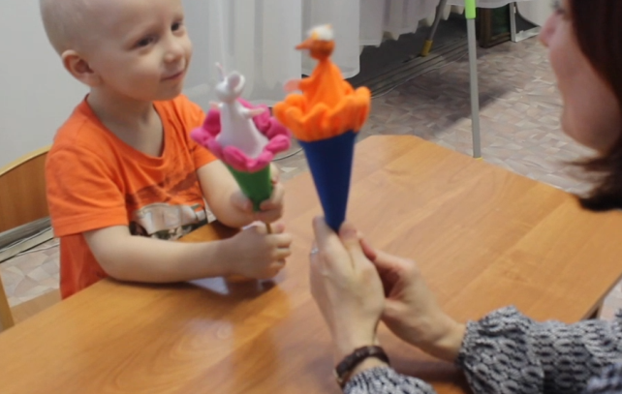
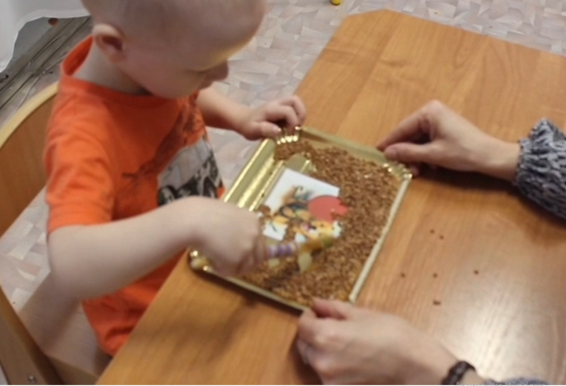
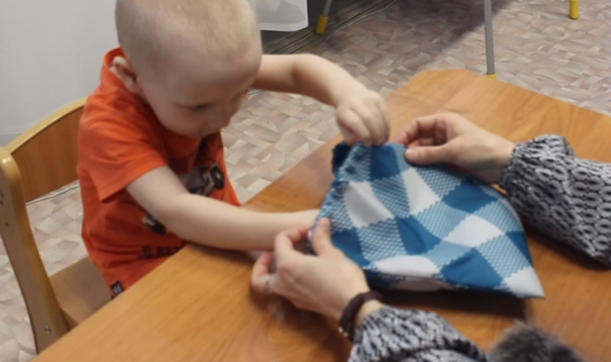
Формирование
подражательных действий

Slide 8
Спасибо за внимание!

